Slide 1


깃허브
웹프로그래밍
REPORT. https://github.com/Pham666/WEBPGM
2020775052 임동혁

Slide 2
Contents
1
제출 점수
6
8장과 9장
2
1장과 2장
7
10장, 11장, 12장
3
3장
8
13장
4
9
REFERENCE
4장과 5장
5
6장과 7장

Slide 3
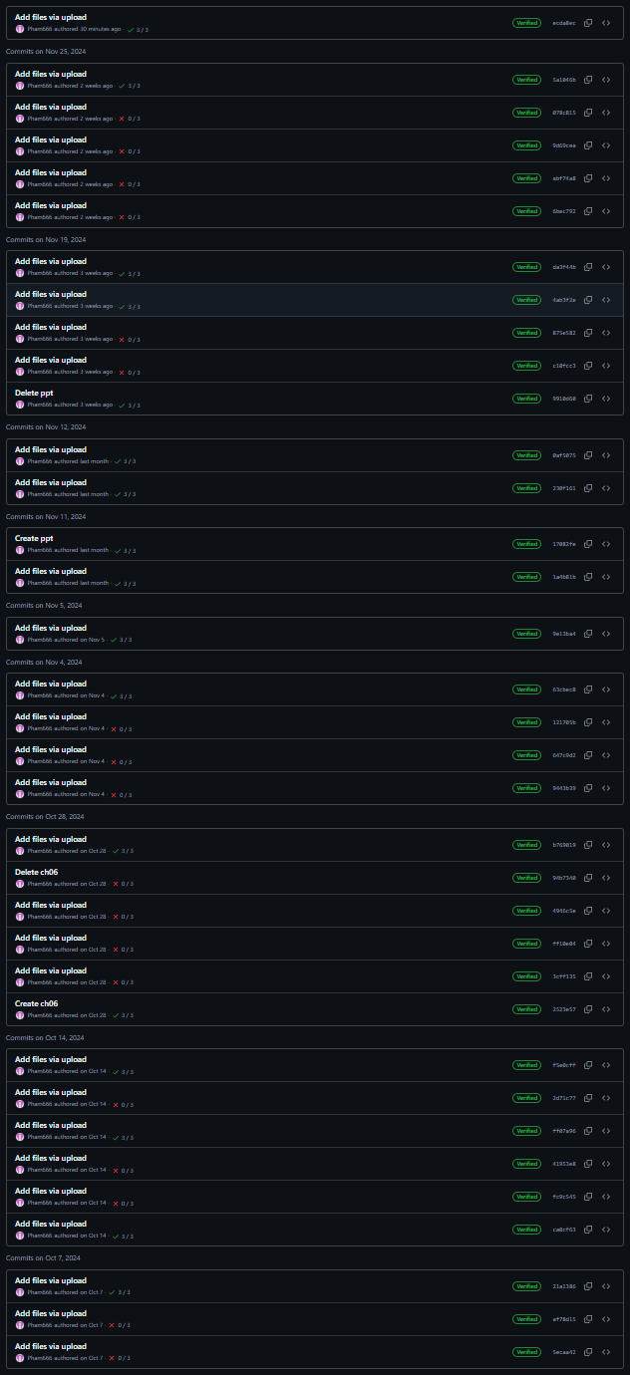
1
제출 점수
누락된 레포트 = 0
레포트 지각 2회
= -0.4점

Slide 4
1장과 2장
1
웹프로그래밍의 개요와 HTML5
클라이언트 측 프로그래밍: 사용자의 브라우저에서 실행되는 코드로, 주로 HTML, CSS, JavaScript를 사용합니다. 사용자 인터페이스(UI)를 구성하고, 동적 콘텐츠를 처리합니다.
서버 측 프로그래밍: 서버에서 실행되는 코드로, PHP, Python, Ruby, Java, Node.js 등 다양한 언어를 사용합니다. 데이터베이스와 상호작용하며 클라이언트에 응답을 생성합니다.
데이터베이스: 웹 애플리케이션에서 정보를 저장하고 관리하는 시스템입니다. MySQL, PostgreSQL, MongoDB 등이 일반적으로 사용됩니다.
HTML5는 웹 페이지의 구조를 정의하기 위한 최신 마크업 언어입니다. HTML5의 주요 특징은 다음과 같습니다:
새로운 요소: 비디오, 오디오, 캔버스, 지역화 등 다양한 새로운 요소가 추가되어 멀티미디어 콘텐츠와 그래픽을 쉽게 포함할 수 있습니다.
폼 기능 개선: 새로운 입력 타입과 속성(예: date, email, placeholder 등)을 통해 사용자 입력을 더 간편하게 처리할 수 있습니다.
시맨틱 웹: HTML5는 의미론적 요소(예: <header>, <footer>, <article>, <section>)를 도입하여 웹 페이지의 구조를 더 명확하게 정의하고 검색 엔진 최적화(SEO)에 도움을 줍니다.
API 지원: 다양한 API(예: Geolocation API, Web Storage API, Web Workers 등)를 제공하여 웹 애플리케이션의 기능성을 확장할 수 있습니다. HTML5는 현대 웹 개발의 기반이 되며, 다양한 플랫폼과 장치에서 일관된 사용자 경험을 제공하는 데 중요한 역할을 합니다.

Slide 5
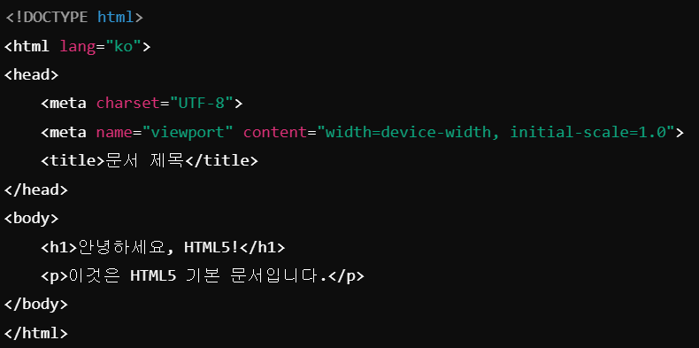
1장과 2장
2
HTML5 기본 문서 만들기
<!DOCTYPE html> : 문서의 타입을 정의합니다. HTML5 문서임을 브라우저에 알리는 선언입니다.
<html lang="ko"> : HTML 문서의 시작을 알리는 태그입니다. lang 속성은 문서의 주 언어를 지정하며, 여기서는 한국어(ko)로 설정했습니다.
<head> : 문서의 메타데이터를 포함하는 부분입니다. 이 안에는 문서 제목, 문자 인코딩, 스타일 시트 링크 등이 포함됩니다.
<meta charset="UTF-8"> : 문서의 문자 인코딩을 설정합니다. UTF-8은 국제적으로 가장 많이 사용되는 인코딩으로, 다양한 언어의 문자를 지원합니다.
<meta name="viewport" content="width=device-width, initial-scale=1.0"> : 반응형 웹 디자인을 지원하기 위한 설정입니다. 모바일 장치에서 문서의 너비를 장치의 너비와 동일하게 설정하여 최적의 뷰를 제공합니다.
<meta charset="UTF-8"> : 문서의 문자 인코딩을 설정합니다. UTF-8은 국제적으로 가장 많이 사용되는 인코딩으로, 다양한 언어의 문자를 지원합니다.
<meta name="viewport" content="width=device-width, initial-scale=1.0"> : 반응형 웹 디자인을 지원하기 위한 설정입니다. 모바일 장치에서 문서의 너비를 장치의 너비와 동일하게 설정하여 최적의 뷰를 제공합니다.
<title> : 브라우저의 제목 표시줄이나 탭에 표시되는 문서의 제목을 정의합니다.
<body> : 웹 페이지의 실제 콘텐츠가 포함되는 부분입니다. 사용자에게 표시되는 모든 요소(텍스트, 이미지, 링크 등)가 이 안에 들어갑니다.
<h1> 및 <p> : <h1>은 가장 중요한 제목을 나타내고, <p>는 단락을 나타내는 태그입니다. 이들은 문서의 내용을 구성하는 기본 요소입니다.

Slide 6
3장
3
HTML5 문서 구조화와 웹 폼
HTML5는 시맨틱 마크업을 통해 웹 페이지의 내용을 보다 명확하고 의미 있게 구조화할 수 있는 다양한 요소를 제공합니다. 이러한 요소는 검색 엔진 최적화(SEO)와 접근성을 향상시키는 데 도움을 줍니다. 주요 시맨틱 요소는 다음과 같습니다:
<header> : 문서나 섹션의 머리말을 정의합니다. 일반적으로 제목, 로고, 내비게이션 링크가 포함됩니다.
<nav> : 내비게이션 링크를 정의하는 데 사용됩니다. 페이지 내에서 다른 페이지로의 링크가 포함됩니다.
<main> : 문서의 주요 콘텐츠를 포함하는 부분입니다. 페이지에서 가장 중요한 콘텐츠가 여기에 위치합니다.
<section> : 문서의 관련된 콘텐츠를 그룹화하는 데 사용됩니다. 각 섹션에는 제목이 있을 수 있습니다.
<article> : 독립적으로 배포될 수 있는 콘텐츠 블록을 정의합니다. 뉴스 기사, 블로그 게시물 등이 여기에 해당합니다.
<aside> : 페이지의 주 콘텐츠와 관련된 보조 콘텐츠를 포함하는 데 사용됩니다. 사이드바, 인용구 등이 여기에 포함될 수 있습니다.
<footer> : 문서나 섹션의 바닥글을 정의합니다. 저작권 정보, 연락처 정보 등이 포함될 수 있습니다.

Slide 7
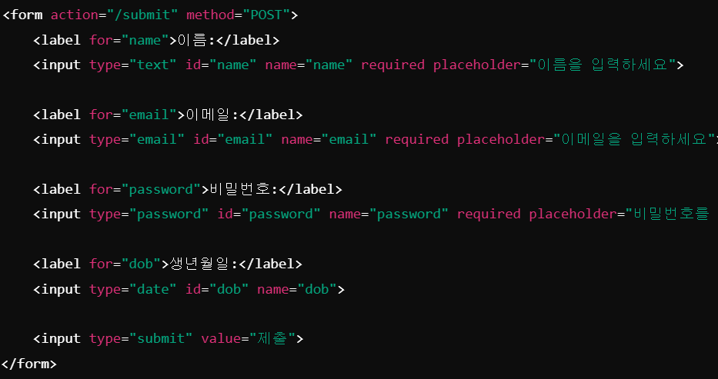
3장
3
HTML5 문서 구조화와 웹 폼
기본 폼 요소 :
<form> : 폼을 정의하는 태그입니다. action 속성으로 데이터를 전송할 URL을, method 속성으로 전송 방식을 정의합니다.
<input> : 다양한 종류의 입력을 받을 수 있는 요소입니다. type 속성으로 입력의 종류를 지정합니다.
입력 타입 :
text : 일반 텍스트 입력
password : 비밀번호 입력 (입력된 문자가 가려짐)
email : 이메일 형식의 입력 (브라우저에서 기본 검증 지원)
url : URL 형식의 입력 (브라우저에서 기본 검증 지원)
date : 날짜 선택을 위한 입력
number : 숫자 입력 (최소, 최대값 설정 가능)
checkbox : 다중 선택을 위한 체크박스
radio : 단일 선택을 위한 라디오 버튼
file : 파일 업로드를 위한 입력

Slide 8
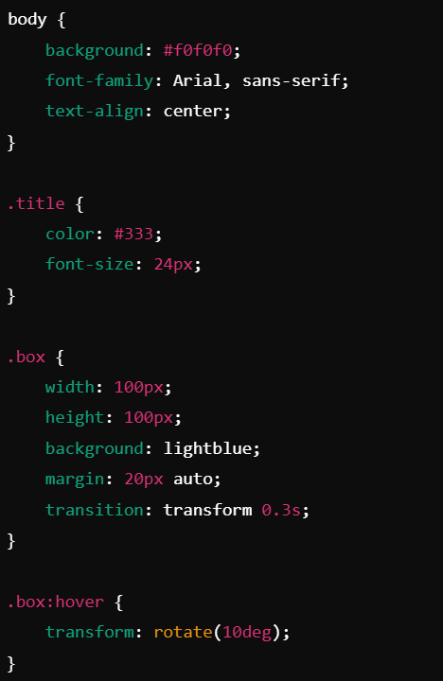
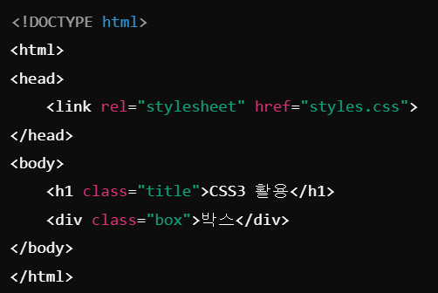
4장과 5장
4, 5
CSS3로 웹페이지 꾸미기, 고급활용까지
태그 선택자 : h1 { color: red; }
클래스 선택자 : .class { font-size: 20px; }
ID 선택자 : #id { background-color: yellow; }
텍스트 : color, font-size, text-align, line-height
박스 모델 : margin, padding, border, width, height
배경 : background-color, background-image, background-size
고급 활용
반응형 디자인
트랜지션과 애니메이션
플렉스 박스
그리드 레이아웃

Slide 9
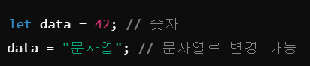
6장과 7장
6, 7
자바스크립트의 언어, 코어 객체와 배열
특징
동적 타입: 변수에 저장된 값에 따라 데이터 타입이 결정됩니다.
함수형 언어 : 함수를 1급 객체로 다룰 수 있습니다.
비동기 처리 : 콜백, Promise, async/await로 비동기 작업 처리.
자바스크립트 배열(Array)
배열은 여러 값을 순서대로 저장하는 리스트 형태의 객체입니다. 다양한 메서드를 사용해 데이터 관리가 가능합니다.
특징
동적 크기 : 값 추가/제거 시 크기 자동 변경.
다양한 데이터 저장 : 숫자, 문자열, 객체 등 혼합 가능.
주요 메서드
배열 생성
자바스크립트 코어 객체(Core Objects)
코어 객체는 기본적으로 제공되는 빌트인 객체로, 웹 및 서버 환경에서 공통으로 사용됩니다.
EX)
MATH 객체 : 수학 계산을 위한 메서 제공
DATE 객체 : 날짜와 시간 처리
String 객체 : 문자열 관련 메서드 제공

Slide 10
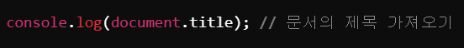
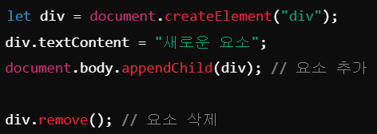
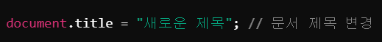
8장과 9장
8
html dom과 document
HTML DOM(Document Object Model)
HTML DOM은 HTML 문서를 객체로 표현하는 구조입니다. 브라우저가 HTML 요소를 트리 형태로 구조화하며, 자바스크립트를 통해 요소를 선택, 변경, 추가, 삭제할 수 있습니다.
DOM 구조의 이해
Document: HTML 문서의 최상위 객체.
Node: HTML 요소, 속성, 텍스트 등을 포함한 트리의 각 부분.
Document 객체
Document는 DOM의 최상위 객체로, HTML 문서 전체를 표현합니다.
이를 사용해 HTML 요소를 조작하거나 정보를 얻을 수 있습니다.
주요 속성 및 메서드
document.title : 문서의 제목.
document.body : <body> 요소.
document.getElementById(id) : ID로 요소 선택.
document.createElement(tag) : 새 요소 생성.

Slide 11
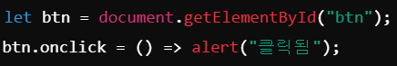
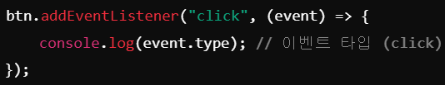
8장과 9장
9
이벤트 기초 및 활용
이벤트는 사용자의 동작(클릭, 키 입력, 스크롤 등)을 감지하고 실행됩니다.
이벤트 등록
HTML 속성 방식
DOM 프로퍼티 방식
addEventListener 방식
이벤트 객체
이벤트 활용
이벤트 타입
click : 클릭 시 발생
mouseover : 요소에 마우스 올릴 때
keydown : 키보드 키 누를 때
submit : 폼 제출 시 발생

Slide 12
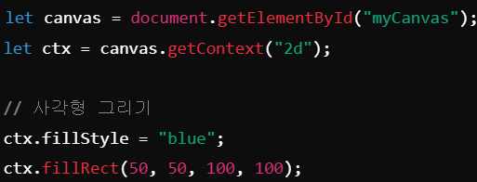
10장, 11장, 12장
10, 11
윈도우와 브러우저 관련 객체 / html5 캔버스와 그래픽
윈도우 객체 (window)
웹 페이지를 표시하는 브라우저 창을 나타냄.
DOM, BOM(Browser Object Model), 자바스크립트 코어 객체의 최상위 객체.
주요 브라우저 관련 객체
navigator: 브라우저와 사용자 정보 제공.
location: URL 관련 정보와 작업.
history: 브라우저 기록 제어.
screen: 디스플레이 정보.
HTML5 캔버스와 그래픽
**HTML5 <canvas>**는 픽셀 기반의 그래픽을 그리기 위한 컨테이너로, JavaScript를 사용해 2D/3D 렌더링 가능.
기본 사용
HTML
javaScript
주요 메서드
도형
fillRect(x, y, width, height): 채워진 사각형.
arc(x, y, radius, startAngle, endAngle): 원/호.
텍스트
fillText(text, x, y): 텍스트 그리기.
이미지
drawImage(image, x, y): 이미지를 캔버스에 표시.

Slide 13
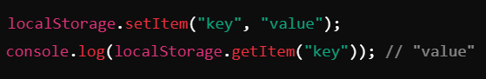
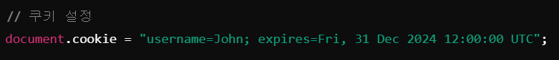
10장, 11장, 12장
12
http와 쿠키, 웹 스토리지
HTTP와 쿠키, 웹 스토리지
HTTP
HyperText Transfer Protocol: 클라이언트-서버 간 데이터 전송 규약.
주요 특징
상태 비저장(Stateless): 요청 간 연결 정보 유지 안 됨.
HTTP 메서드: GET, POST, PUT, DELETE 등.
쿠키 (Cookie)
클라이언트에 저장되는 작은 데이터.
주요 속성
name=value: 키-값 쌍.
expires: 만료 날짜.
secure: HTTPS에서만 전송
웹 스토리지 (Web Storage)
브라우저에서 데이터를 저장할 수 있는 HTML5 API.
쿠키보다 더 많은 데이터를 저장하며 클라이언트에서만 사용.
LocalStorage: 데이터 영구 저장.
SessionStorage: 세션 종료 시 데이터 삭제.

Slide 14
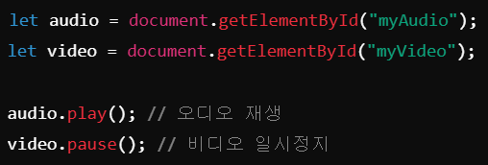
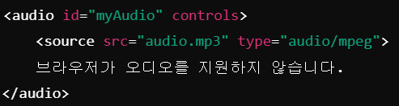
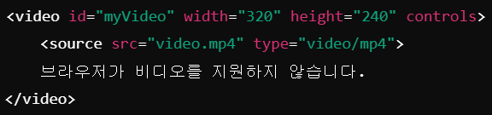
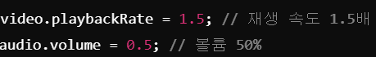
13장
13
오디오, 비디오 제어 및 웹 워커
1. HTML5 오디오와 비디오 제어
HTML5는 **<audio>**와 <video> 태그를 통해 멀티미디어 콘텐츠를 제어할 수 있습니다.
자바스크립트를 활용해 재생, 일시정지, 속도 변경 등 다양한 작업이 가능합니다.
오디오
비디오
JavaScript로 제어
재생 및 일시정지
속도 및 볼륨 제어

Slide 15

Reference
1
HTML5+ 웹프로그래밍 교재 소스코드
2
https://www.w3schools.com/css/css_intro.asp
3
https://www.w3schools.com/css/css_intro.asp

Slide 16
감사합니다.
Thank You

